Slide 1


Slide 2

Módulo 1
Métodos de minado (Descripción).
Selección de método de minado (método básico).
Características principales para el diseño óptimo.

Slide 3
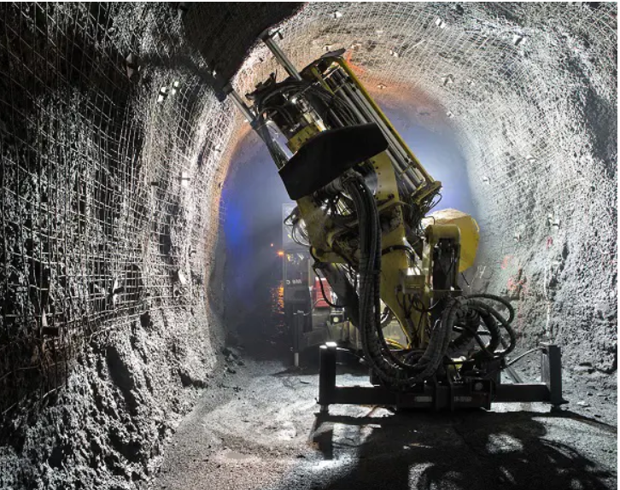
Métodos de explotación subterránea

Slide 4
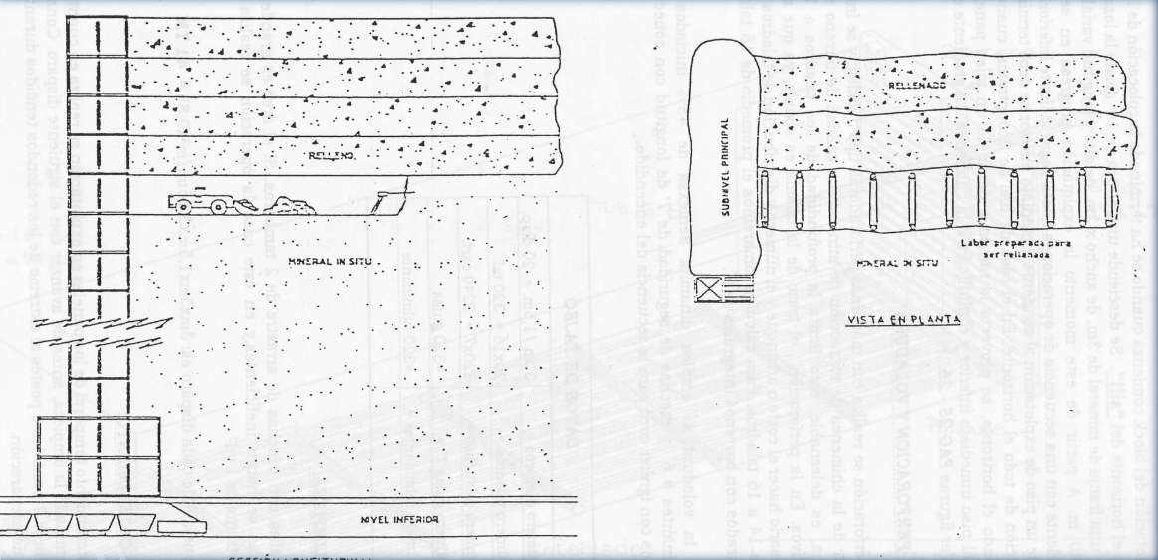
UCF.
Fig. 1

Slide 5
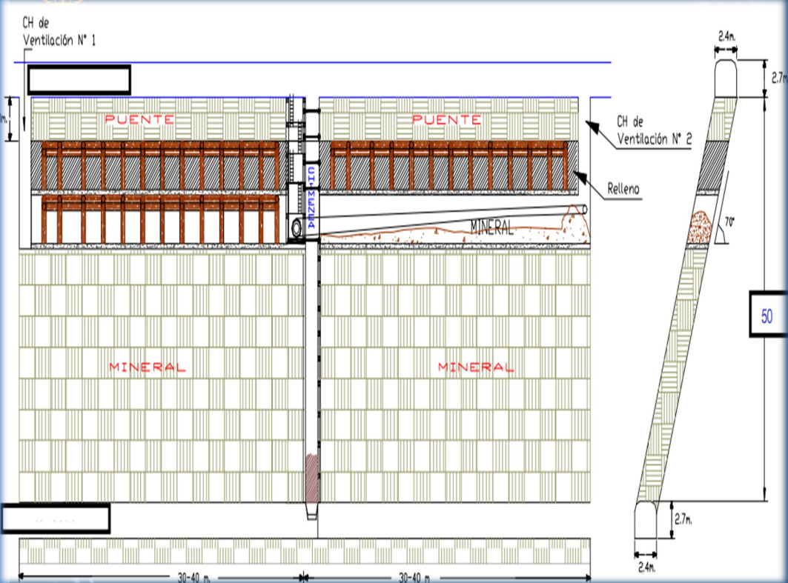
UCF.
Fig. 2
Ventajas
Permite la explotación de cuerpos irregulares, deleznable o inconsistentes.
La recuperación del mineral es alta, llega al 100%.
Poco consumo de madera.
Poco consumo de explosivo por la suavidad del mineral.
La perforación es más fácil, ya que el personal se encuentra en una posición segura.
Techo seguro y uniforme.

Slide 6
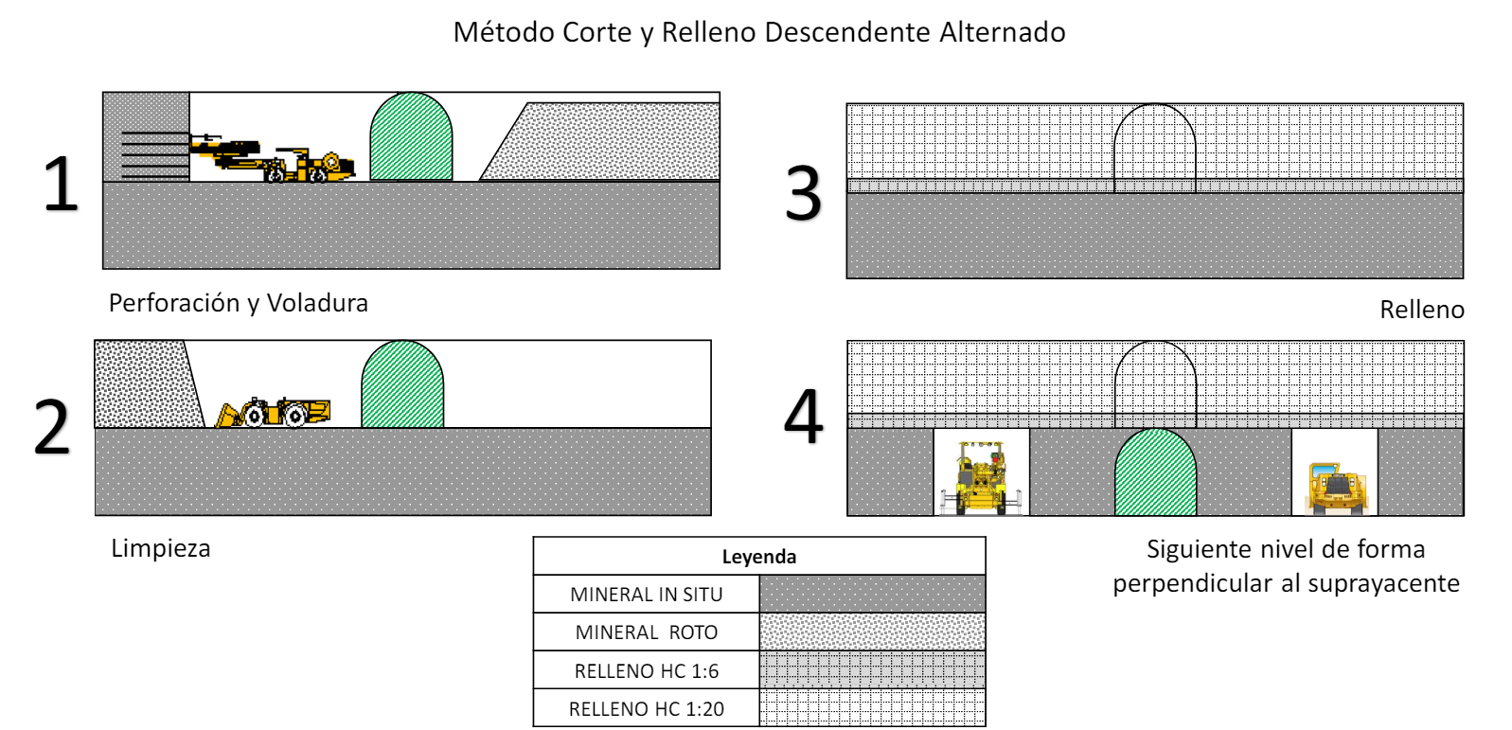
UCF.
Fig. 3
Desventajas
Se necesita bastante tiempo para los trabajos de preparación (4 a 5 meses).  No se puede dejar desmontes o caballos que se encuentran dentro del mineral, por lo que el tajeo se limpia totalmente para iniciar el relleno.  Es costoso por el gran consumo de cemento, madera y la labor diaria.  No se puede cambiar a otro método.  Paraliza la explotación de las áreas cuando hay escasez de cemento en el mercado.  El gran consumo de aire por las bombas neumáticas causa problemas a la perforación.  No se aprovecha la gravedad para el arranque.

Slide 7
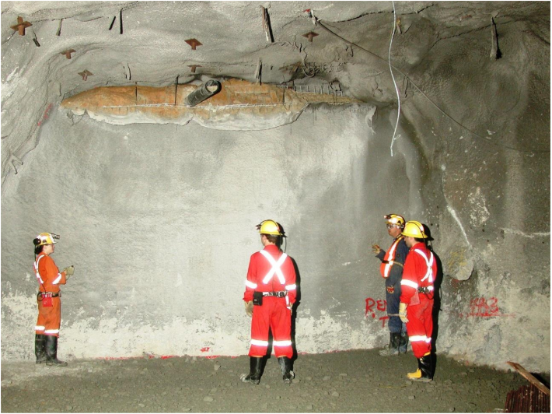
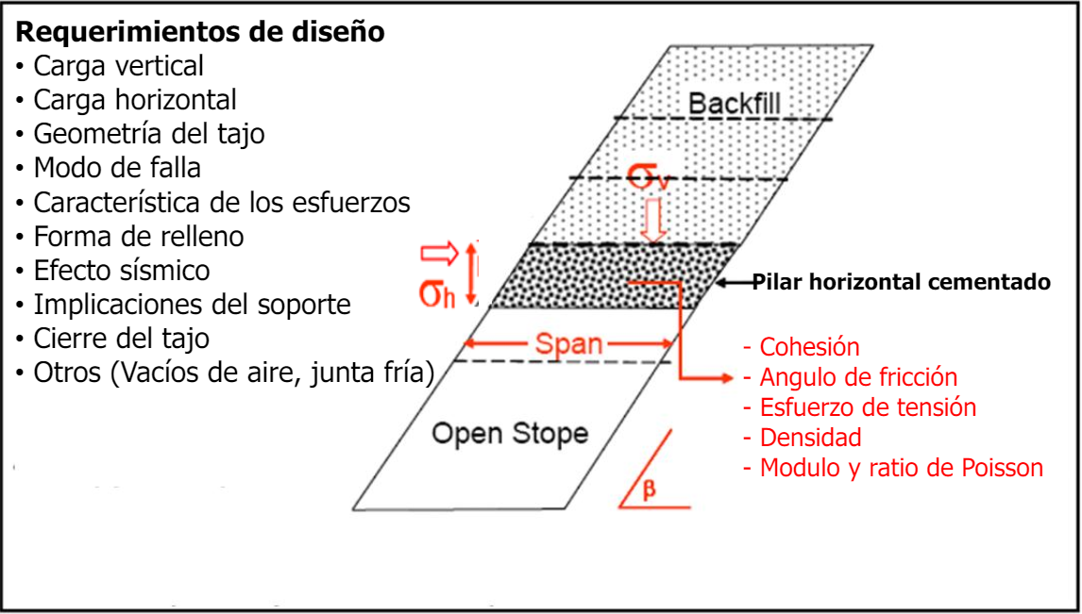
UCF.
Fig. 4
Fig. 5

Slide 8
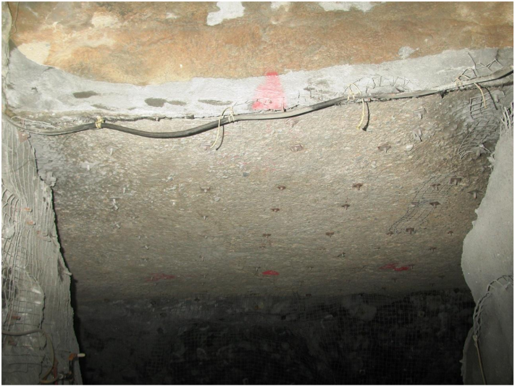
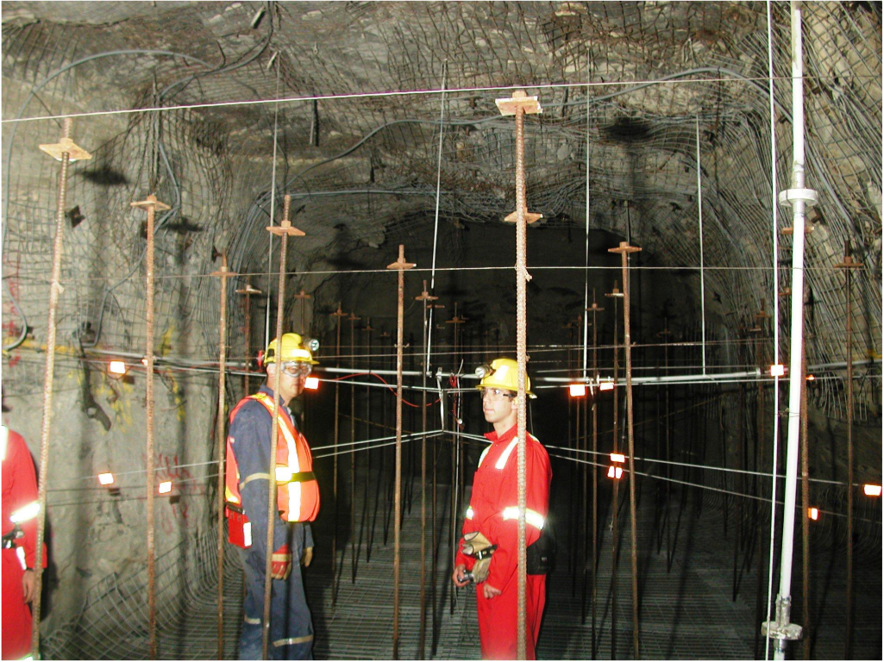
UCF.
Fig. 6
Fig. 7

Slide 9
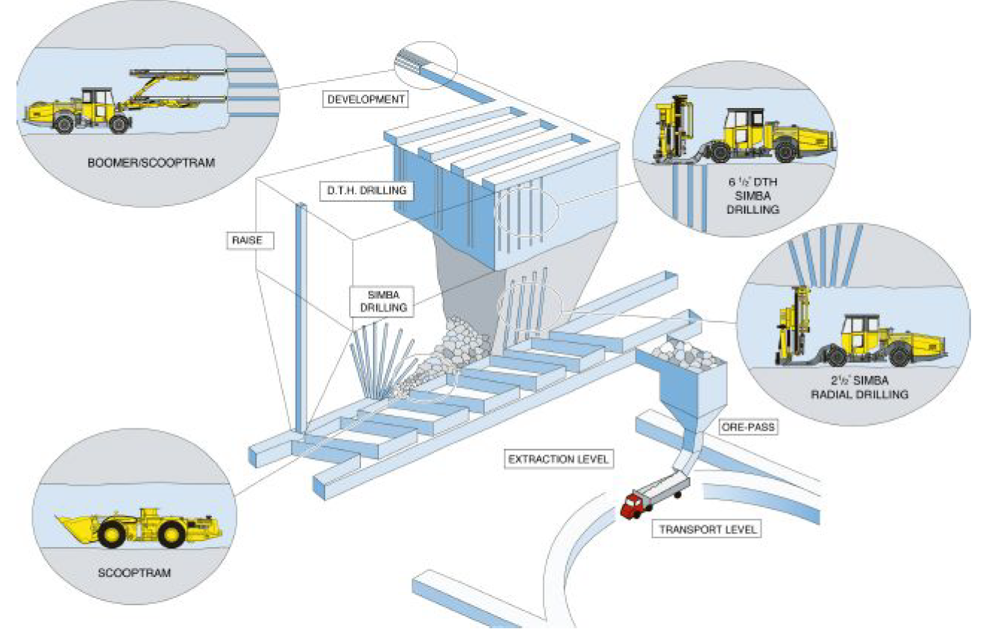
SLS.
Fig. 8

Slide 10
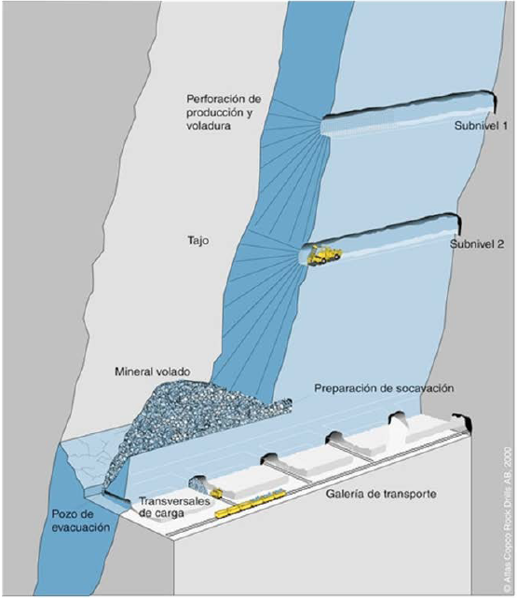
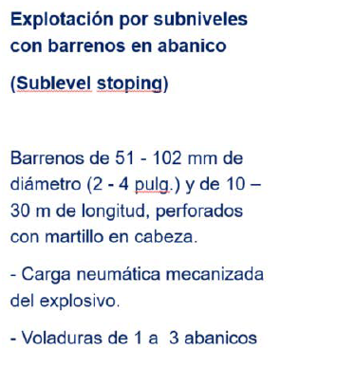
S.L.S.
Fig. 9

Slide 11
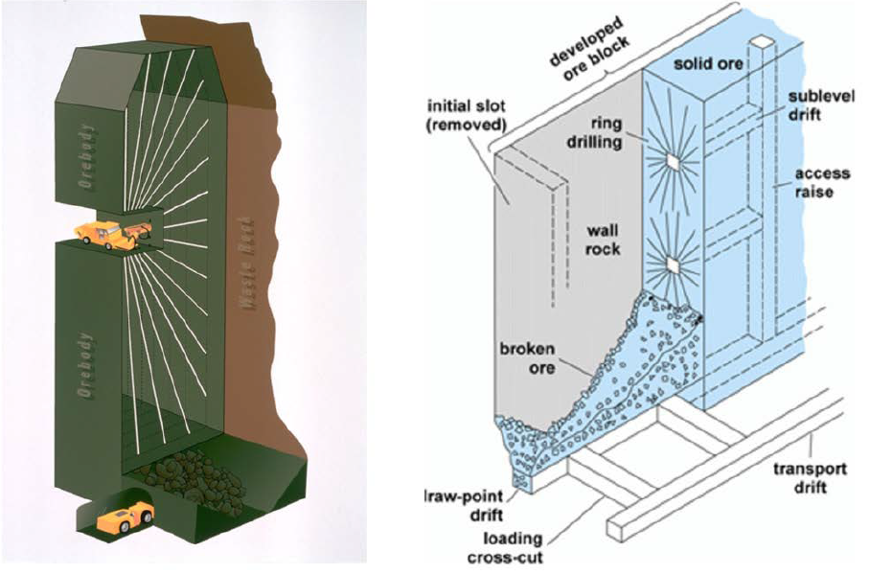
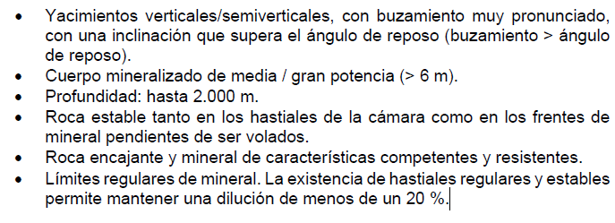
S.L.S.
Fig. 10

Slide 12
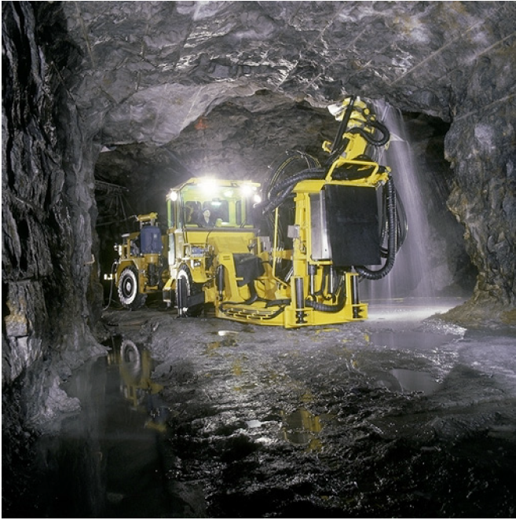
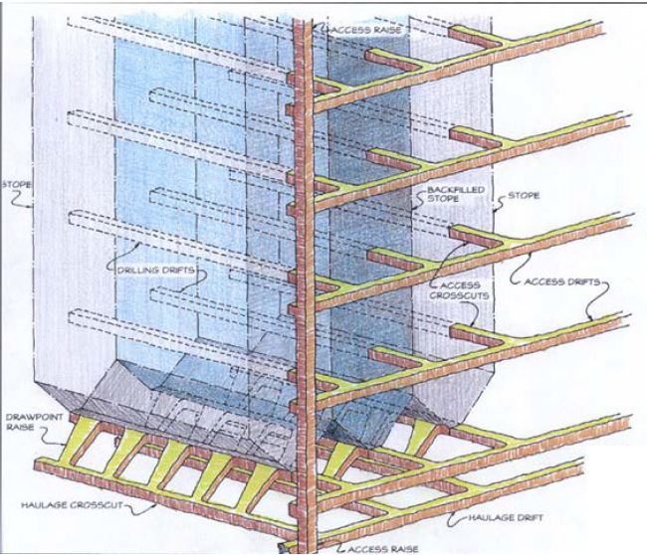
S.L.S.
Fig. 11
Fig. 12

Slide 13
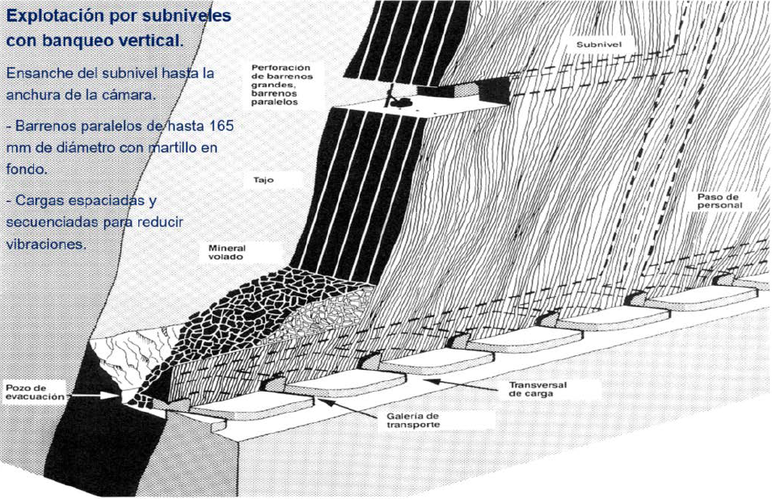
V.C.R.
Fig. 13

Slide 14
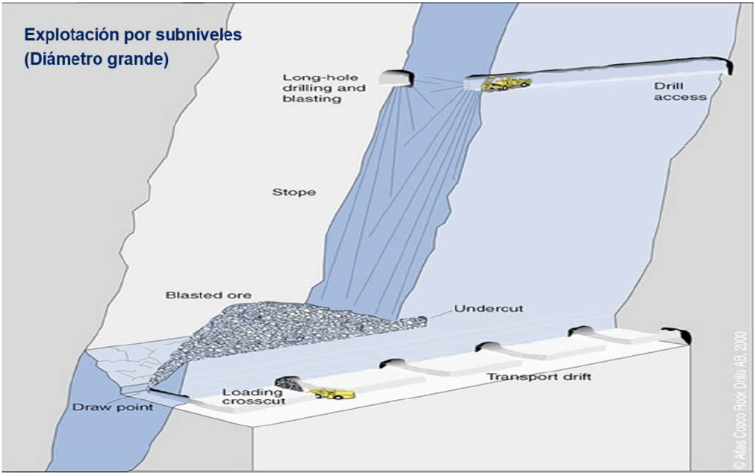
S.L.S.
Fig. 14

Slide 15
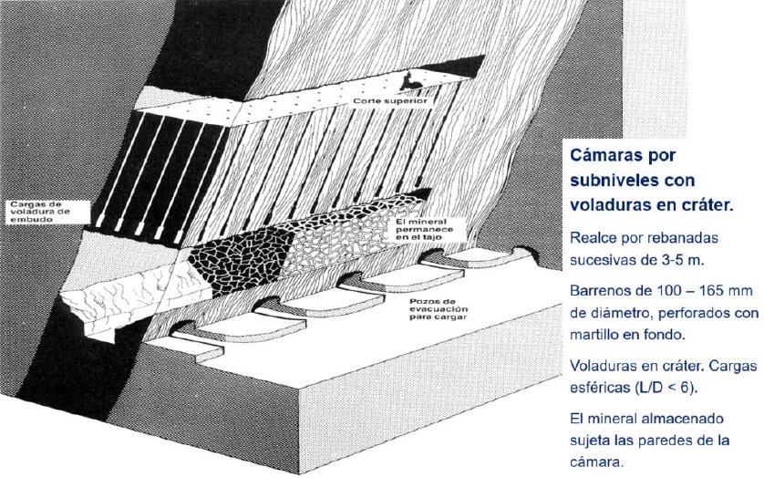
V.C.R.
Fig. 15

Slide 16
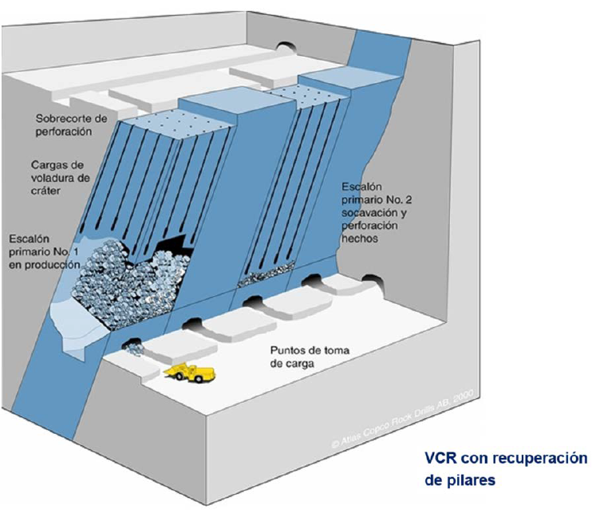
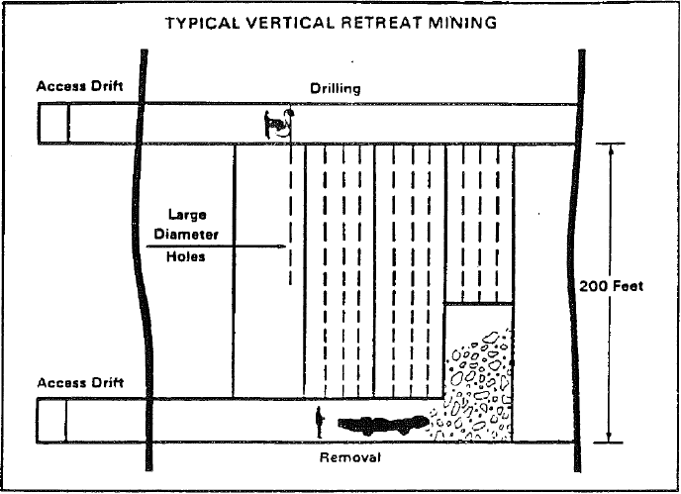
V.C.R.
Fig. 16
Fig. 17

Slide 17
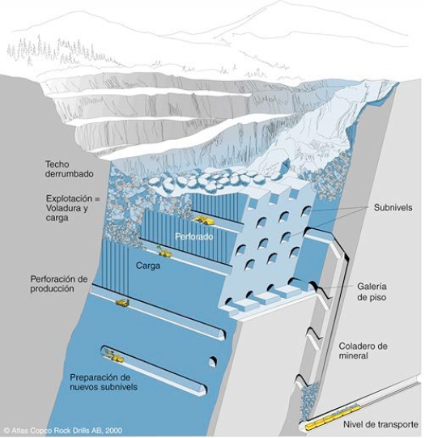
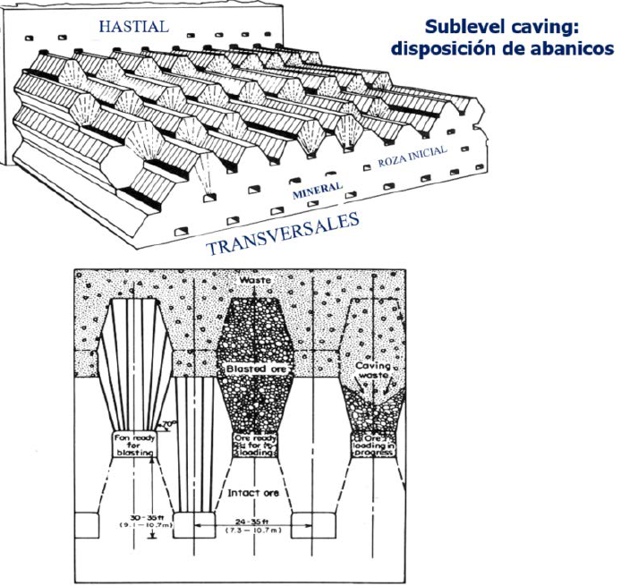
Hundimiento - slk
Fig. 18
Fig. 19

Slide 18
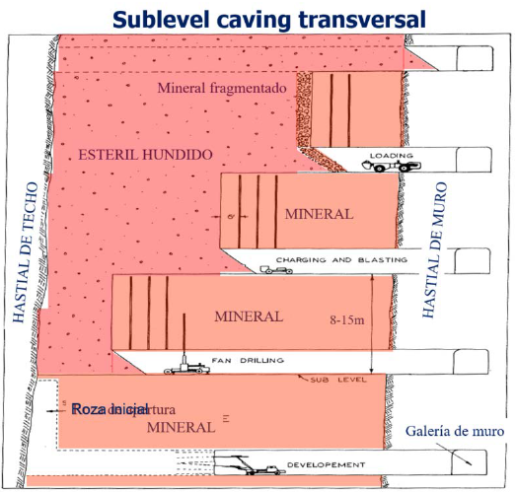
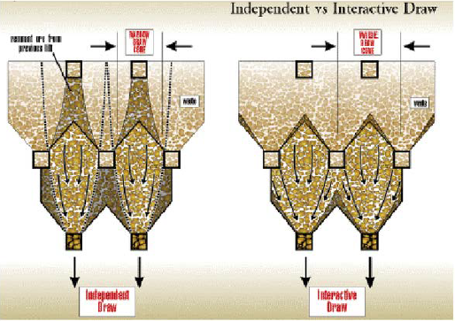
Fig. 20
Fig. 21

Slide 19
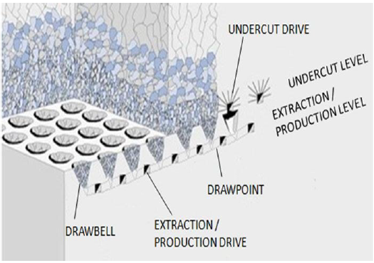
Hundimiento – block caving
Fig. 22

Slide 20
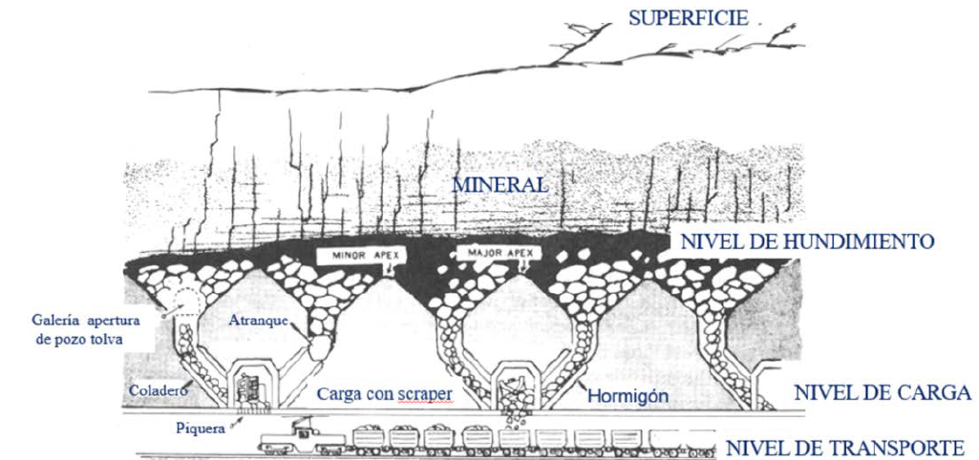
Hundimiento – block caving.
Fig. 24

Slide 21
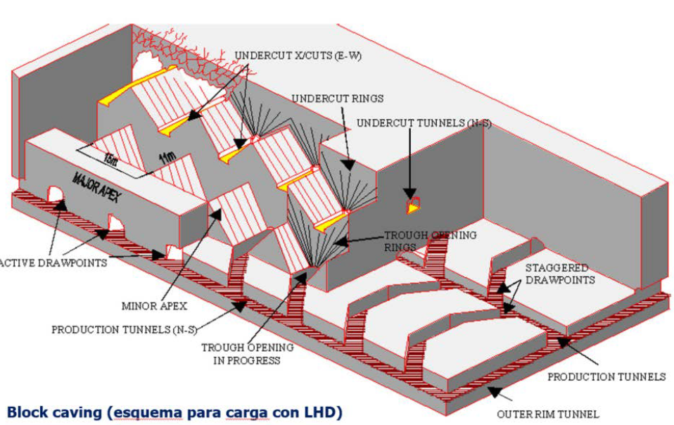
Hundimiento – block caving.
Fig. 25

Slide 22
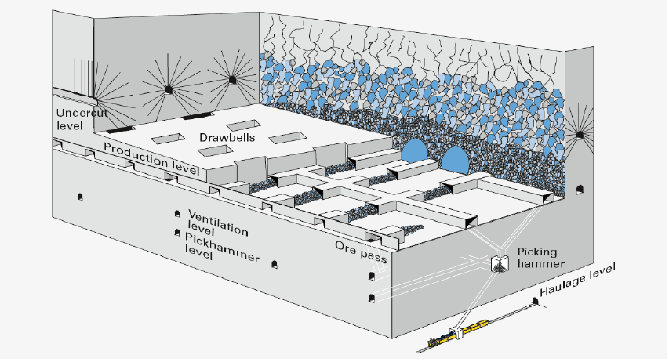
Hundimiento – block caving.
Fig. 26

Slide 23
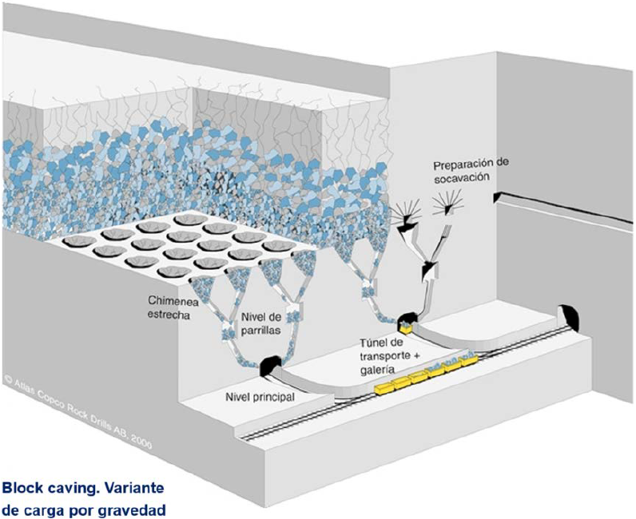
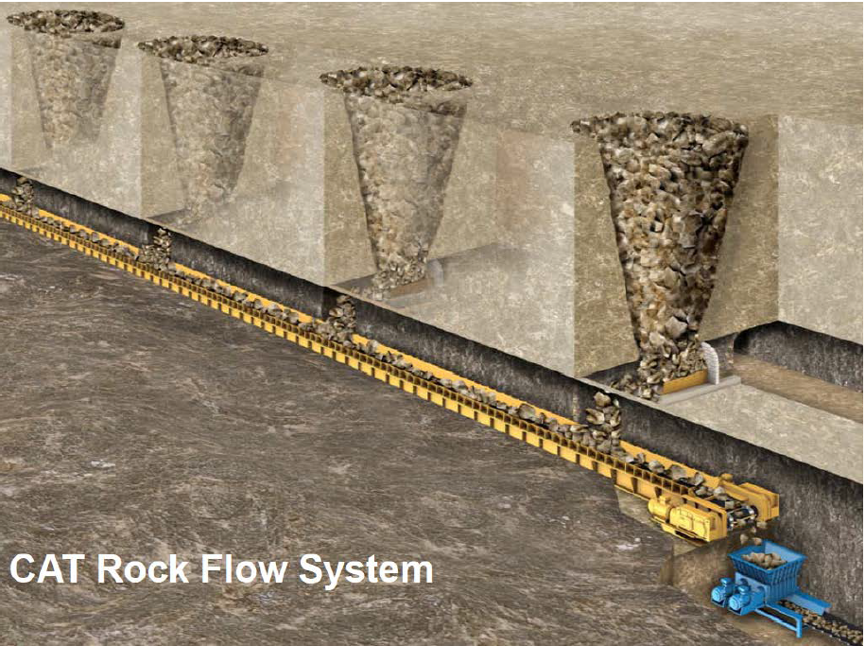
Hundimiento – block caving
Fig. 27
Fig. 28

Slide 24
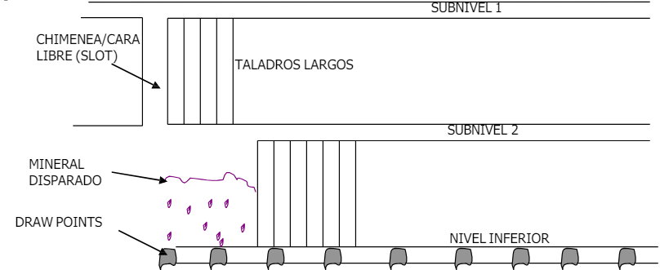
Bech and fill
Fig. 29

Slide 25
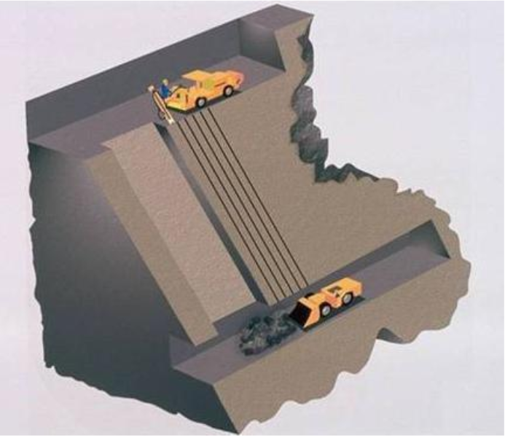
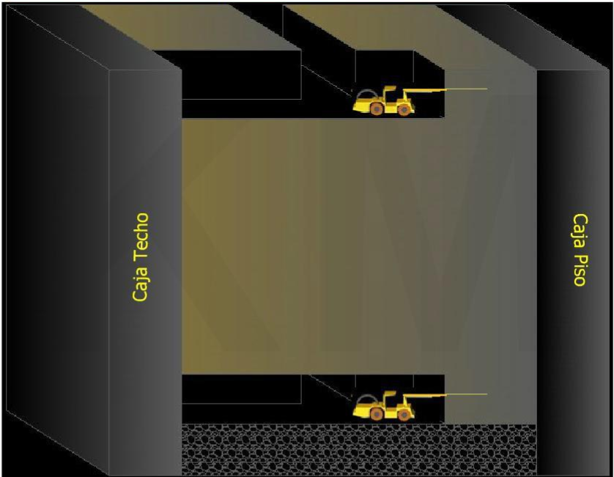
Bech and fill
Fig. 30
Fig. 31

Slide 26
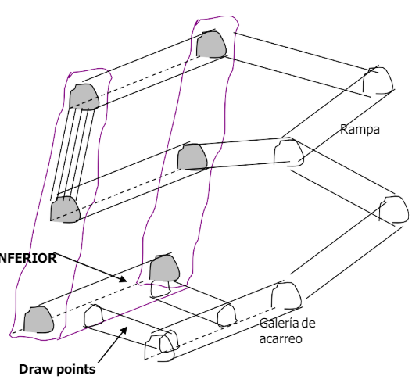
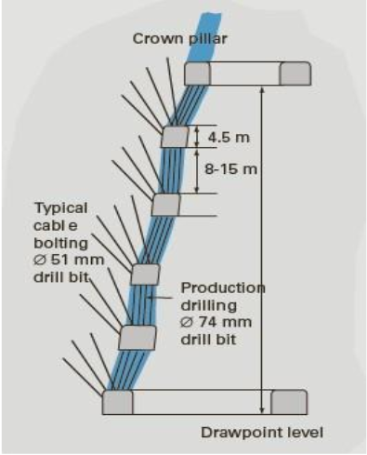
Fig. 32
Fig. 33

Slide 27
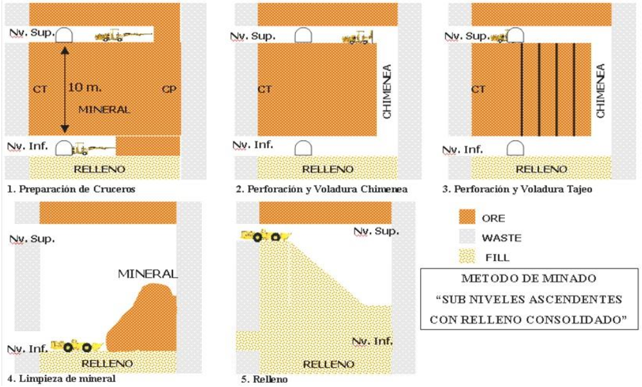
Fig. 34

Slide 28
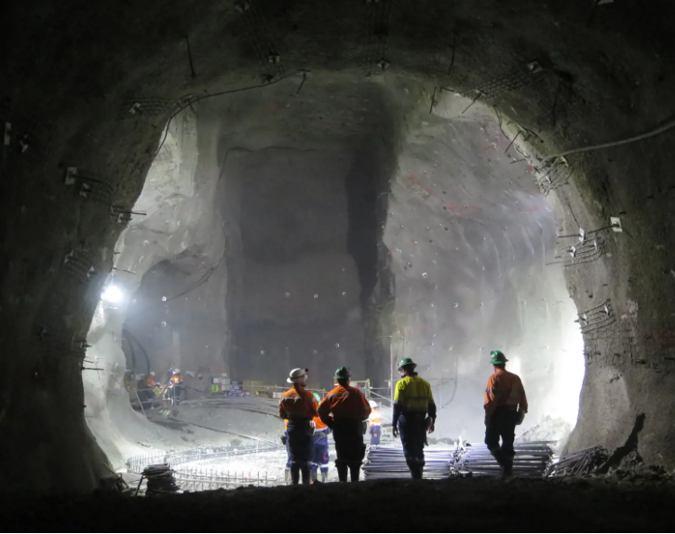
Selección del método de minado.

Slide 29
SELECCIÓN DE MÉTODO DE MINADO.

Slide 31
Cuadro 1
Criterios |  |  | 1. Geometría del yacimiento y distribución de leyes |  |  |  |  |  |  |  |  |  |  |  |  |  |  |  |  |  |  |  | 2. Caracterización geomecánica |  |  |  |  |  |  |  |  |  |  |  |  |  |  |  |  |  |  |  |  |  |  |  |  |  |  | Valoración
Definiciones |  |  | 1.1 Forma del yacimiento |  |  |  | 1.2 Espesor de mineral |  |  |  |  | 1.3 Inclinación |  |  | 1.4 Distribución de leyes |  |  |  | 1.5 Profundidad |  |  |  | 2.1 RMR - Mineral |  |  |  |  | 2.2 RMR - Caja techo |  |  |  |  | 2.3 RMR - Caja piso |  |  |  |  | 2.4 RSS del mineral |  |  |  | 2.5 RSS del caja techo |  |  |  | 2.6 RSS del caja piso
Casos |  |  | Masivo | Tabular | Irregular |  | Muy estrecho | Estrecho | Intermedio | Grueso | Muy grueso | plano | intermedio | empinado | Uniforme | Gradual | Errático |  | Superficial | Intermedio | Profundo |  | Muy debil | debil | moderado | fuerte | muy fuerte | Muy debil | debil | moderado | fuerte | muy fuerte | Muy debil | debil | moderado | fuerte | muy fuerte | Muy debil | debil | moderado | fuerte | Muy debil | debil | moderado | fuerte | Muy debil | debil | moderado | fuerte
Método / Rango de valor |  |  | Masivo | Tabular | Forma Irregular |  | <3m | 3-10m | 10-30m | 30-100m | >100m | <20° | 20°-55° | >55° | Distribución constante | Cambios de leyes graduales | Cambio radical en las leyes |  | <100m | 100-600 | >600m |  | 0-20m | 20-40 | 40-60 | 60-80 | 80-100 | 0-20m | 20-40 | 40-60 | 60-80 | 80-100 | 0-20m | 20-40 | 40-60 | 60-80 | 80-100 | <5 | 5-10 | 10-15 | >15 | <5 | 5-10 | 10-15 | >15 | <5 | 5-10 | 10-15 | >15
Seleccionar --> 1 |  |  |  | 0 | 1 |  | 1 | 0 | 0 | 0 |  | 0 | 0 | 1 |  | 1 | 0 |  | 0 | 1 | 0 |  |  | 1 | 0 | 0 |  |  | 1 | 0 | 0 |  |  | 1 | 0 | 0 |  |  | 0 | 1 | 0 |  | 0 | 1 | 0 |  | 0 | 1 | 0
Open Pit |  |  | 4 | 2 | 3 |  | 1 | 2 | 3 | 4 | 4 | 3 | 3 | 1 | 3 | 3 | 2 |  | 4 | 0 | -49 |  | 3 | 3 | 3 | 3 | 3 | 2 | 3 | 4 | 4 | 4 | 2 | 3 | 4 | 4 | 4 | 4 | 3 | 3 | 3 | 3 | 3 | 4 | 4 | 3 | 3 | 4 | 4 | 28
Block Caving |  |  | 4 | 2 | 0 |  | -49 | -49 | 0 | 3 | 4 | 3 | 2 | 4 | 3 | 2 | 2 |  | 2 | 3 | 3 |  | 4 | 3 | 2 | 0 | -49 | 3 | 3 | 3 | 2 | 2 | 3 | 3 | 3 | 2 | 2 | 4 | 2 | 1 | 0 | 4 | 3 | 2 | 0 | 4 | 3 | 2 | 1 | -26
Sublevel Stoping |  |  | 3 | 4 | 1 |  | -10 | 1 | 3 | 4 | 3 | 2 | 1 | 4 | 4 | 4 | 3 |  | 3 | 4 | 2 |  | 1 | 3 | 4 | 4 | 4 | -49 | 0 | 3 | 4 | 4 | 0 | 0 | 2 | 3 | 3 | 0 | 2 | 4 | 4 | 0 | 1 | 4 | 5 | 0 | 1 | 3 | 3 | 17
Sublevel Caving |  |  | 3 | 4 | 1 |  | -49 | -49 | 0 | 4 | 4 | 1 | 1 | 4 | 3 | 2 | 2 |  | 3 | 2 | 2 |  | 3 | 4 | 3 | 1 | 0 | 4 | 4 | 3 | 2 | 2 | 1 | 2 | 3 | 3 | 3 | 2 | 3 | 3 | 2 | 4 | 3 | 2 | 1 | 1 | 2 | 2 | 2 | -23
Longwall |  |  | -49 | 4 | -49 |  | 4 | 3 | 0 | -49 | -49 | 4 | 0 | -49 | 4 | 1 | 0 |  | 2 | 2 | 3 |  | 6 | 6 | 4 | 2 | 2 | 6 | 5 | 4 | 3 | 3 | 0 | 0 | 0 | 0 | 0 | 6 | 5 | 2 | 1 | 6 | 5 | 2 | 2 | 0 | 0 | 0 | 0 | -76
Room and Pillar |  |  | 0 | 4 | 2 |  | 4 | 3 | 1 | -49 | -49 | 4 | 0 | -49 | 4 | 2 | 0 |  | 3 | 3 | 2 |  | -49 | 0 | 3 | 5 | 6 | -49 | 0 | 3 | 5 | 6 | 0 | 0 | 0 | 0 | 0 | 0 | 0 | 3 | 6 | 0 | 0 | 2 | 6 | 0 | 0 | 0 | 0 | -33
Shrinkage Stoping |  |  | 0 | 4 | 2 |  | 4 | 4 | 0 | -49 | -49 | -49 | 0 | 4 | 3 | 2 | 2 |  | 3 | 3 | 2 |  | 0 | 1 | 3 | 3 | 3 | 0 | 0 | 2 | 4 | 4 | 0 | 0 | 2 | 3 | 3 | 0 | 1 | 3 | 4 | 0 | 1 | 3 | 4 | 0 | 2 | 3 | 3 | 25
Cut and Fill |  |  | 1 | 4 | 4 |  | 3 | 4 | 4 | 1 | 0 | 1 | 3 | 4 | 2 | 3 | 4 |  | 2 | 3 | 4 |  | 0 | 1 | 2 | 3 | 3 | 3 | 5 | 4 | 3 | 3 | 3 | 3 | 2 | 2 | 2 | 0 | 1 | 3 | 3 | 3 | 5 | 4 | 2 | 1 | 3 | 3 | 2 | 36
Top Slicing |  |  | 1 | 2 | 0 |  | 1 | 1 | 0 | 2 | 1 | 4 | 2 | 0 | 2 | 1 | 1 |  | 2 | 1 | 1 |  | 3 | 2 | 1 | 1 | 0 | 0 | 0 | 2 | 3 | 3 | 0 | 0 | 1 | 2 | 2 | 3 | 2 | 1 | 0 | 3 | 2 | 2 | 2 | 2 | 2 | 1 | 1 | 9
Square Set |  |  | 0 | 1 | 4 |  | 4 | 3 | 2 | 0 | 0 | 2 | 3 | 2 | 0 | 1 | 3 |  | 1 | 1 | 2 |  | 4 | 4 | 1 | 0 | 0 | 4 | 4 | 1 | 0 | 0 | 3 | 1 | 0 | 0 | 0 | 4 | 3 | 1 | 0 | 4 | 2 | 1 | 0 | 3 | 2 | 0 | 0 | 23

Slide 32
Métodos de minado |  |  | Ranking
Cut and Fill |  |  | 36
Open Pit |  |  | 28
Shrinkage Stoping |  |  | 25
Square Set |  |  | 23
Sublevel Stoping |  |  | 17
Top Slicing |  |  | 9
Sublevel Caving |  |  | -23
Block Caving |  |  | -26
Room and Pillar |  |  | -33
Longwall |  |  | -76

